Slide 1
Mauro Volpiano
ANCSA
mauro.volpiano@polito.it
Centri storici. Dalla conoscenza all’intervento
Vercelli, Basilica di Sant’Andrea
28 giugno 2018
RIGENERAZIONE
DEI TESSUTI STORICI

Slide 2
Ancsa e il progetto di conoscenza
Le indagini sulla città storica e gli strumenti della pianificazione locale in Piemonte
Il quadro nazionale. L’inchiesta ANCSA sui centri storici italiani 2017-18: le analisi e le proposte

Slide 3
Si bonifica via Conte Verde, in «La stampa Sera», XCIV, N. 208, 19 settembre 1962, p.2.

Slide 4
PIER MICHELE GIROLA, Un colpo di bisturi nella città vecchia, in «Stampa Sera», CIII, N. 114, 21- 22 maggio 1971, p.6.

Slide 5
Eco profonda nei torinesi per la denuncia di Torino che si sgretola: occorre salvarla, in «La stampa», CV, N. 91, 22 aprile 1971, p.5.
FRANCESCO FORNARI, Signor sindaco, salga nelle soffitte, in «La stampa sera», CI, N. 68, 22-23 marzo 1969, p.5.

Slide 6
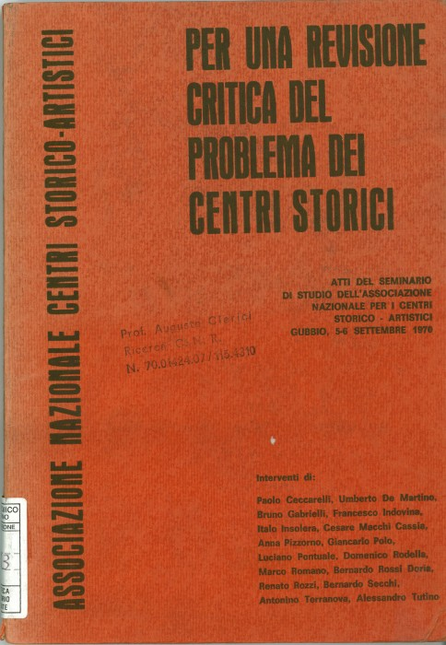
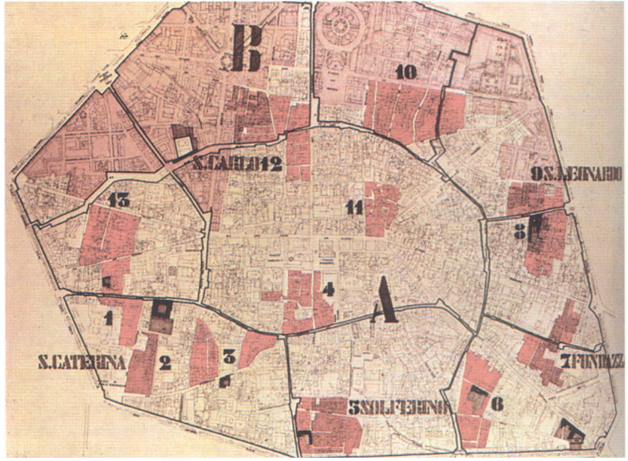
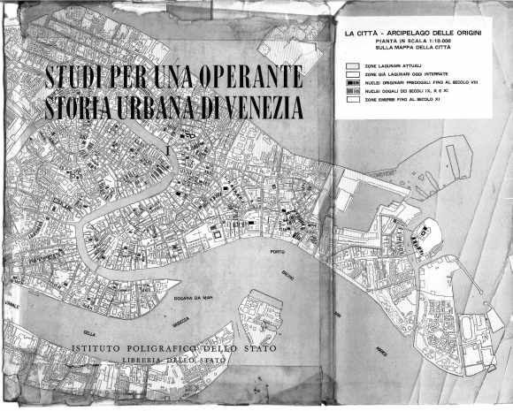
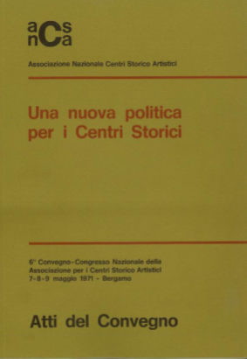
La carta di Gubbio, 1960: primo impianto concettuale del progetto di conoscenza per i centri storici
L’estensione a scala nazionale del problema trattato è stata unanimemente riconosciuta, insieme alla necessità di un’urgente ricognizione e classificazione preliminare dei Centri Storici con la individuazione delle zone da salvaguardare e risanare. Si afferma la fondamentale e imprescindibile necessità di considerare tali operazioni come premessa allo stesso sviluppo della città moderna e quindi la necessità che esse facciano parte dei piani regolatori comunali, come una delle fasi essenziali nella programmazione della loro attuazione. Si invoca una immediata disposizione di vincolo di salvaguardia, atto ad efficacemente sospendere qualsiasi intervento, anche di modesta entità in tutti i Centri Storici, dotati o nodi Piano Regolatore, prima che i relativi piani di risanamento conservativo siano stati formulati e resi operanti. Si riconosce la necessità di fissare per legge i caratteri e la procedura di formazione dei piani di risanamento conservativo, come speciali piani particolareggiati di iniziativa comunale, soggetti ad efficace controllo a scala regionale e nazionale, con snella procedura di approvazione e di attuazione. Detti piani fisseranno modalità e gradualità di tutti gli interventi su suolo pubblico e privato, sulle fronti e nell’interno degli edifici, e si attueranno esclusivamente mediante comparti, ciascuno dei quali rappresenti un’entità di insediamento e di intervento.
Rifiutati i criteri del ripristino e delle aggiunte stilistiche, del rifacimento mimetico, della demolizione di edifici a carattere ambientale anche modesto, di ogni “diradamento” ed “isolamento” di edifici monumentali attuati con demolizioni nel tessuto edilizio, ed evitati in linea di principio i nuovi inserimenti nell’ambiente antico, si afferma che gli interventi di risanamento conservativo, basati su una preliminare profonda valutazione di carattere storico-critico, devono essenzialmente consistere in:
a. consolidamento delle strutture essenziali degli edifici;
b. eliminazione delle recenti sovrastrutture a carattere utilitario dannose al l’ambiente ed all’igiene;
c. ricomposizione delle unità immobiliari per ottenere abitazioni funzionali ed igieniche, dotate di adeguati impianti e servizi igienici, o altre destinazioni per attività economiche o pubbliche o per attrezzature di modesta entità compatibili con l’ambiente, conservando al tempo stesso vani ed elementi interni ai quali l’indagine storico-critica abbia attribuito un valore;
d. restituzione, ove possibile, degli spazi liberi a giardino ed orto;
e. istituzione dei vincoli di intangibilità e di non edificazione.
Si ravvisa la necessità che la valutazione storico-critica debba, per omogeneità di giudizi, essere affidata ad una commissione regionale ad alto livello e che la redazione dei piani di risanamento e dei comparti, da affidare a tecnici qualificati, avvenga in stretta connessione con la commissione regionale e con i progettisti dei Piani Regolatori. Si suggerisce che la pubblicazione dei piani di risanamento conservativo si avvalga di una procedura particolare, in cui siano previste forme di pubblicità estesa, come, ad esempio, la contemporanea esposizione in sede regionale oltre che locale, al fine di consentire osservazioni qualificate e l’esame delle osservazioni con l’intervento di particolari competenze. Si afferma che nei progetti di risanamento una particolare cura deve essere posta nell’iindividuazione della struttura sociale che caratterizza i quartieri e che, tenuto conto delle necessarie operazioni di sfollamento dei vani sovraffollati, sia garantito agli abitanti di ogni compatto il diritto di optare per la rioccupazione delle abitazioni e delle botteghe risanate, dopo un periodo di alloggiamento temporaneo, al quale dovranno provvedere gli Enti per l’edilizia sovvenzionata; in particolare dovranno essere rispettati, per quanto possibile, i contratti di locazione, le licenze commerciali ed artigianali ecc., preesistenti all’operazione di risanamento…

Slide 7
www.ancsa.org

Slide 9
Carta di Venezia, 1964
Art. 16 I lavori di conservazione, di restauro e di scavo saranno sempre accompagnati da una rigorosa documentazione, con relazioni analitiche e critiche, illustrate da disegni e fotografie. Tutte le fasi di lavoro di liberazione, come gli elementi tecnici e formali identificati nel corso dei lavori, vi saranno inclusi. Tale documentazione sarà depositata in pubblici archivi e verrà̀ messa a disposizione degli studiosi. La sua pubblicazione è vivamente raccomandabile.
Carta del restauro (Brandi), 1972
Ogni intervento di restauro va preceduto, ai fini dell'accertamento di tutti i valori urbanistici, architettonici, ambientali, tipologici, costruttivi, ecc., da un'attenta operazione di lettura storico critica: i risultati della quale non sono volti tanto a determinare una differenziazione operativa; poiché su tutto il complesso definito come centro storico si dovrà operare con criteri omogenei; quanto piuttosto alla individuazione dei diversi vari gradi di intervento, a livello urbanistico e a livello edilizio, qualificandone il necessario "risanamento conservativo".
Oggi il rapporto con l’Unesco e, in generale, gli organismi internazionali sollecita
anche la riconsiderazione di un dibattito non solo italiano, anche nell’azione locale

Slide 10
Nairobi 1976, Unesco Recommendation concerning the safeguarding and contemporary role of historic areas
Charter for the conservation of historic towns and urban areas (Icomos Washington charter 1987)
Principles for the recording of monuments, groups of buildings and sites (Icomos 1996)
The Valletta Principles for the Safeguarding and Management of Historic Cities, Towns and Urban Areas (Icomos, 2011)
2030 Agenda for Sustainable Development and the New Urban Agenda, adottata alla Third United Nations Conference on Housing and Sustainable Urban Development (Habitat III), ottobre 2016

Slide 12
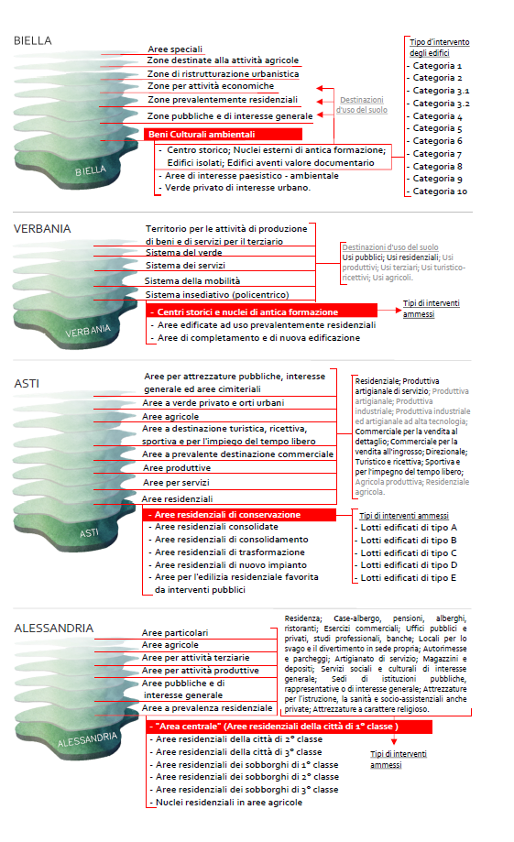
Confronto della struttura dei PRG vigenti nei capoluoghi piemontesi, con riferimento al tema della città storica (Celia Vidal, 2017)

Slide 13
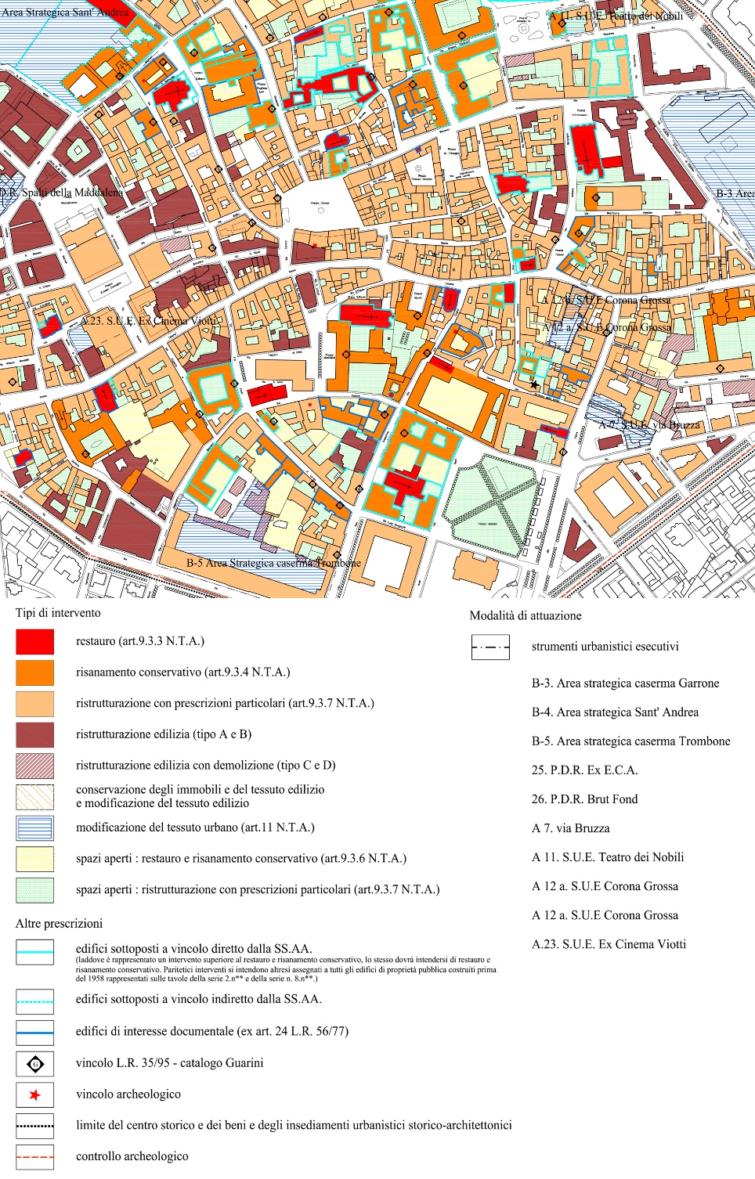
Elaborati di piano in relazione al patrimonio storico-culturale
9* Tavola di inquadramento normativo del centro storico scala (1:2.000)

Slide 14
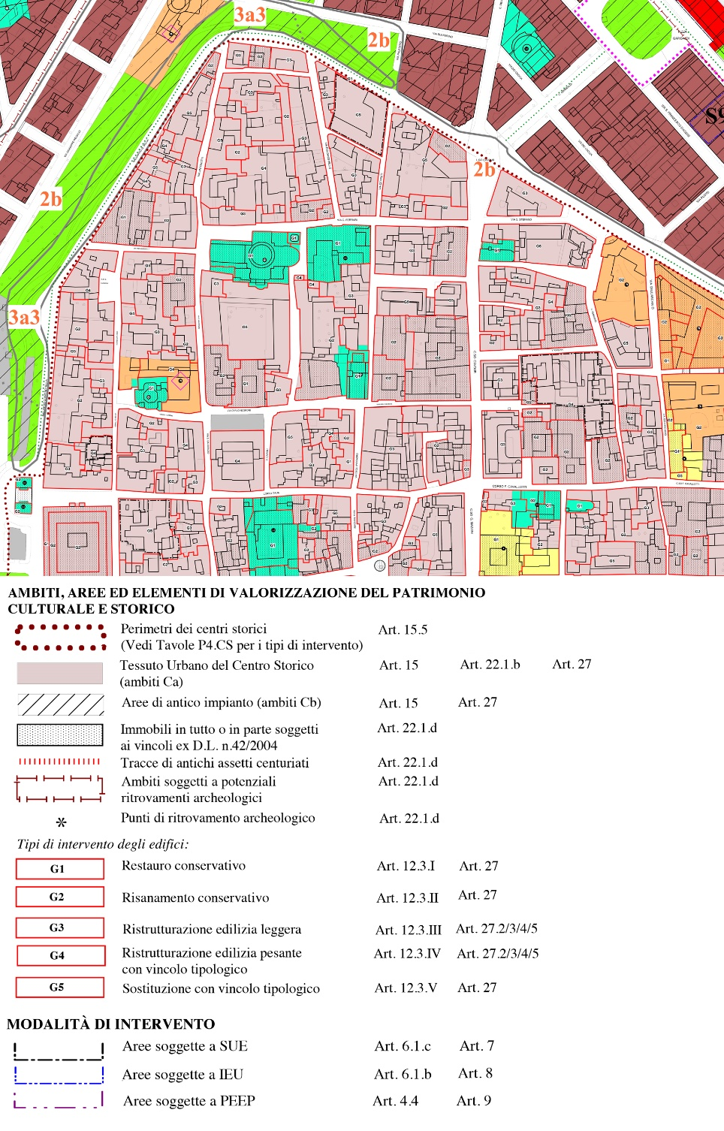
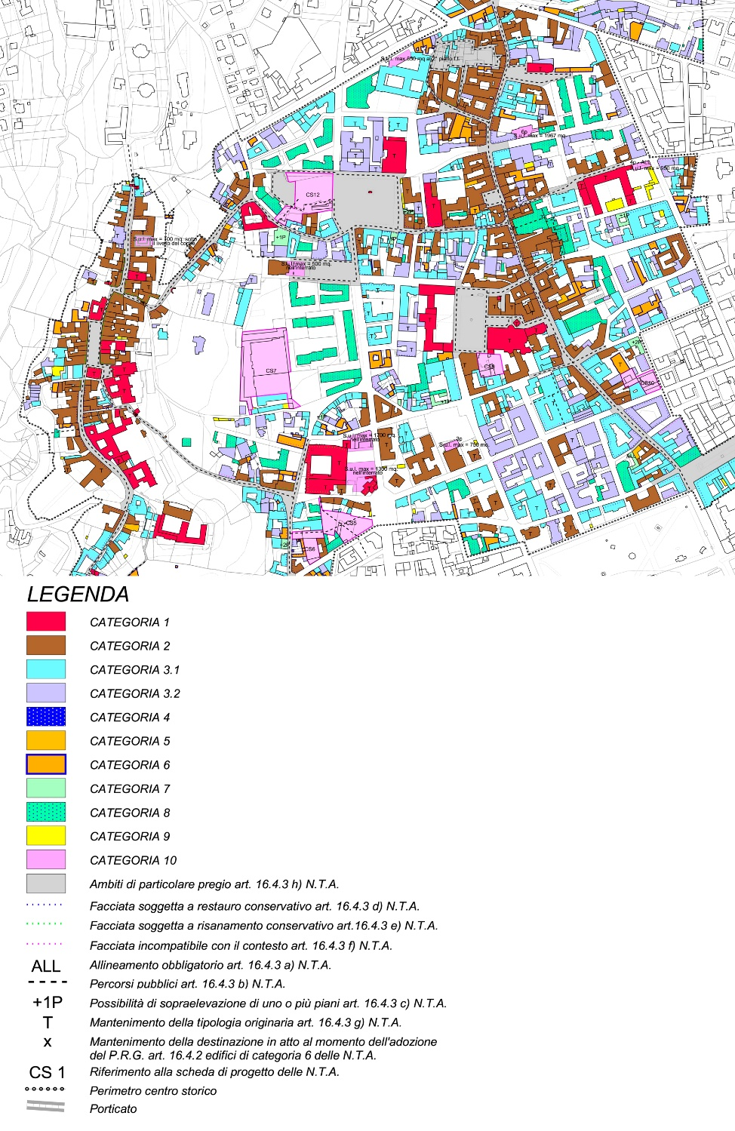
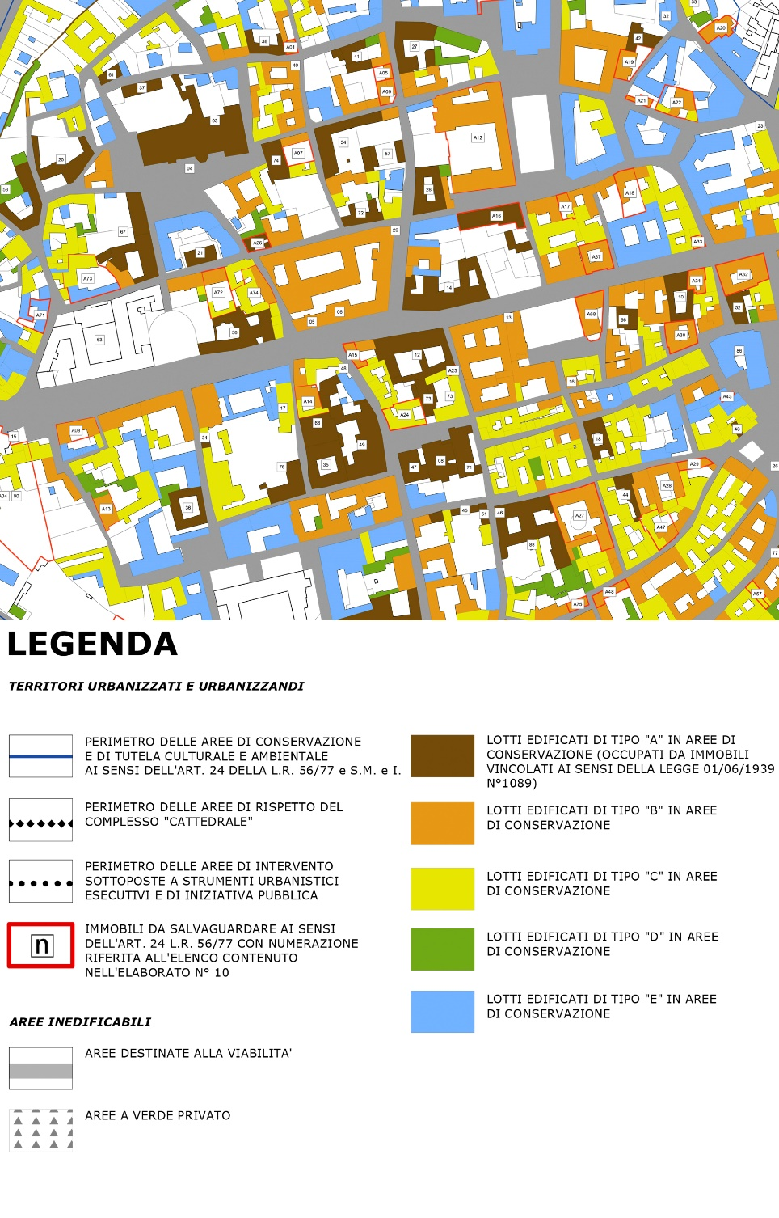
Tav.P4.CS1- Progetto del centro storico Capoluogo - scala 1:1000
9. Categorie d’intervento nel Centro Storico - n° 1 tavola – scala 1:2.000
Elaborato n. 27: Tavola del Centro Storico Urbano (scala 1:1.000)

Slide 15
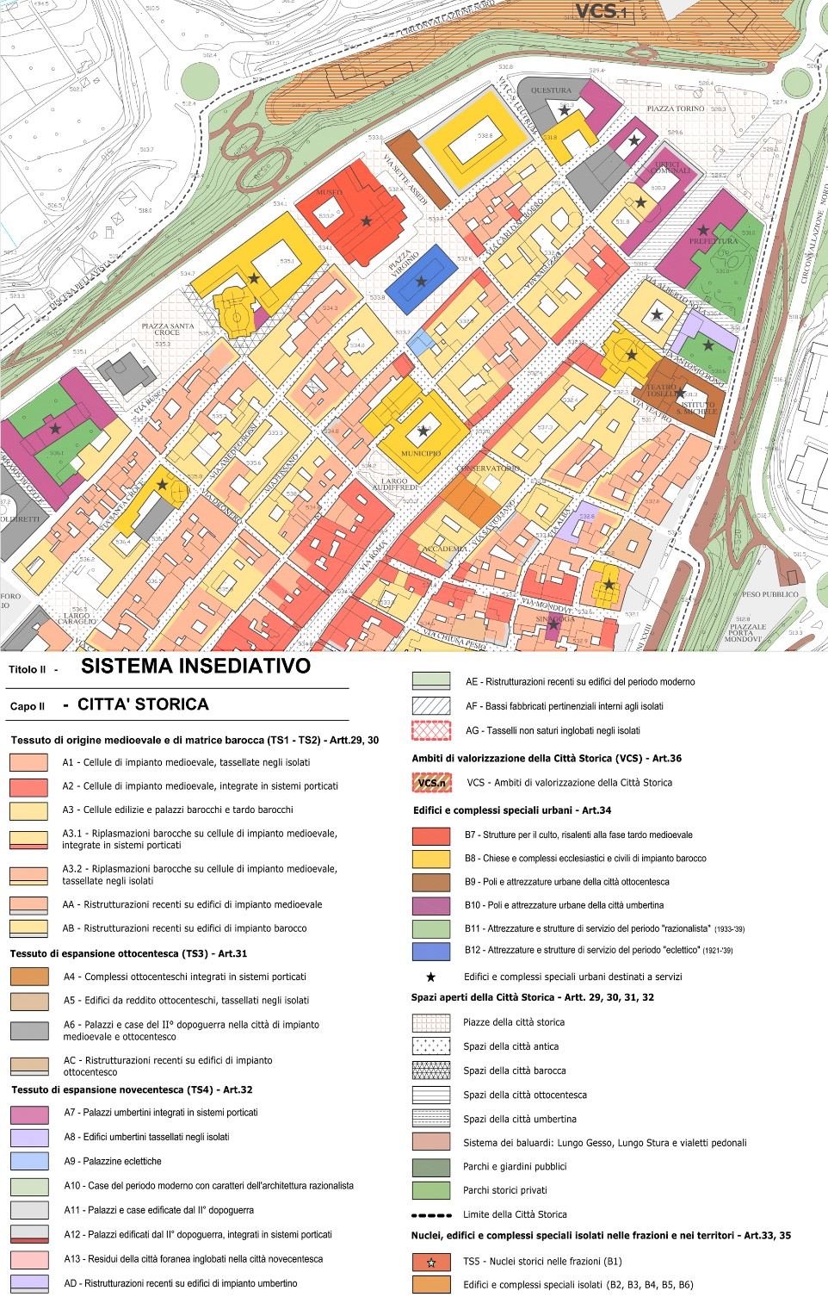
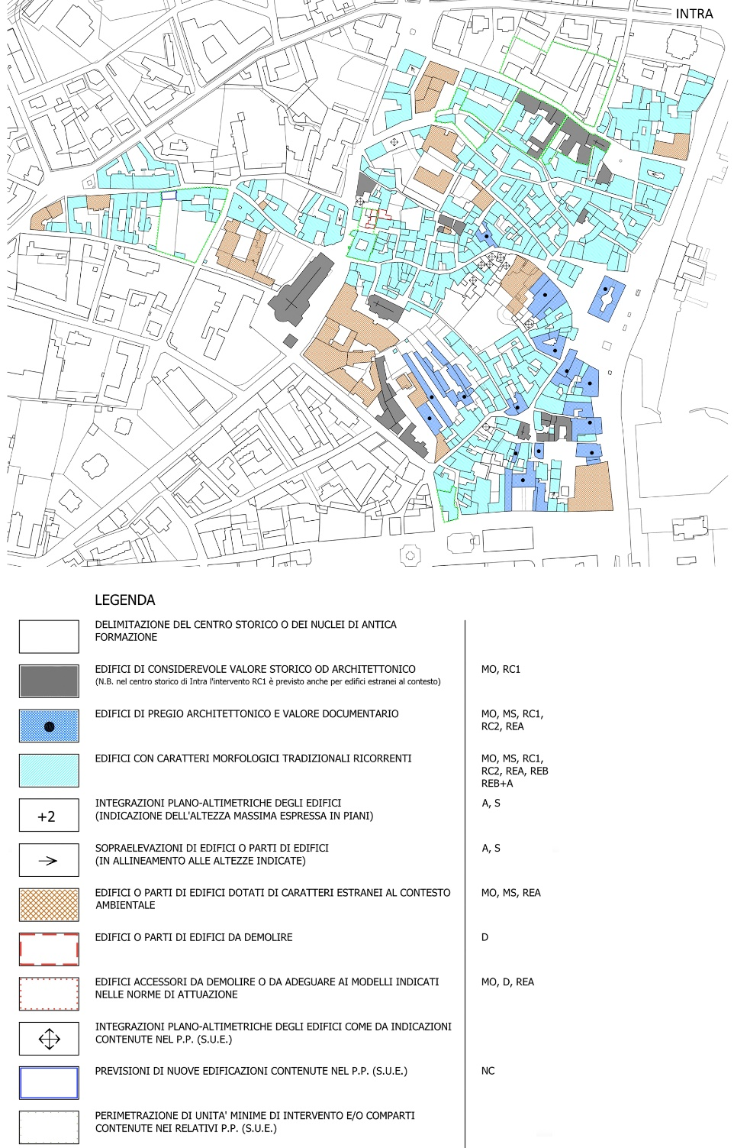
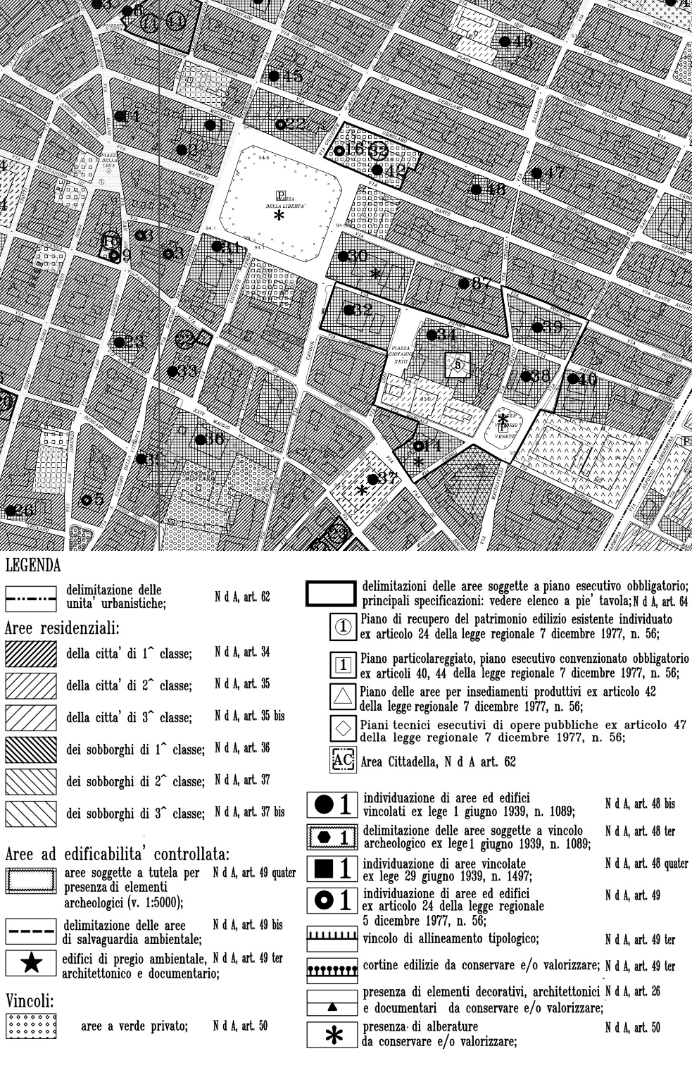
P6 Assetto della Città storica - nº. 6 tavole (scala 1:1.000)
PR4 - Planimetria degli interventi nei centri storici e nei nuclei antichi n° 4 tavole - 1:1.000
Destinazione d’uso del suolo 1:2000, 43 tavole: 4 tavole dell’“area centrale”: 16,17,20,21

Slide 16
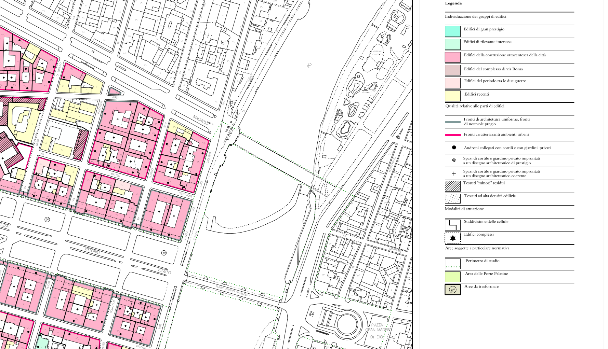

Slide 17
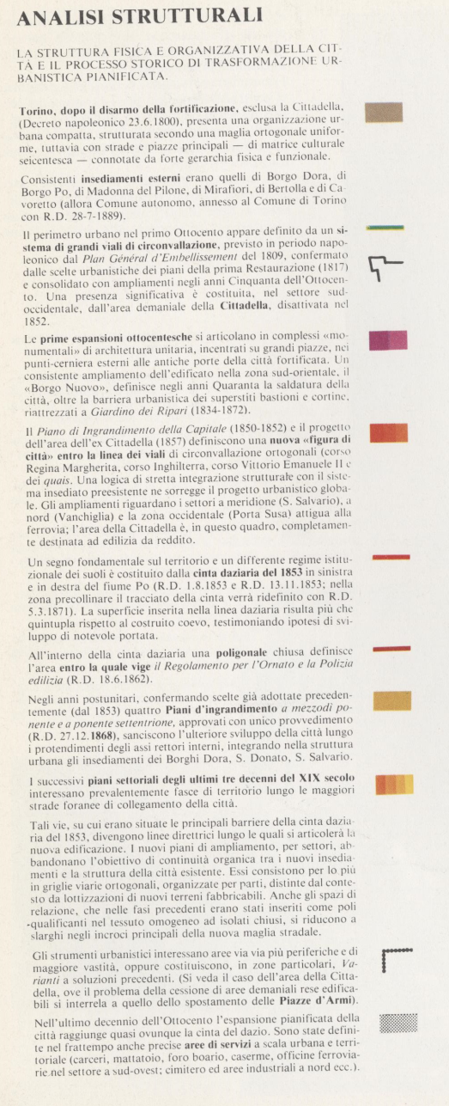
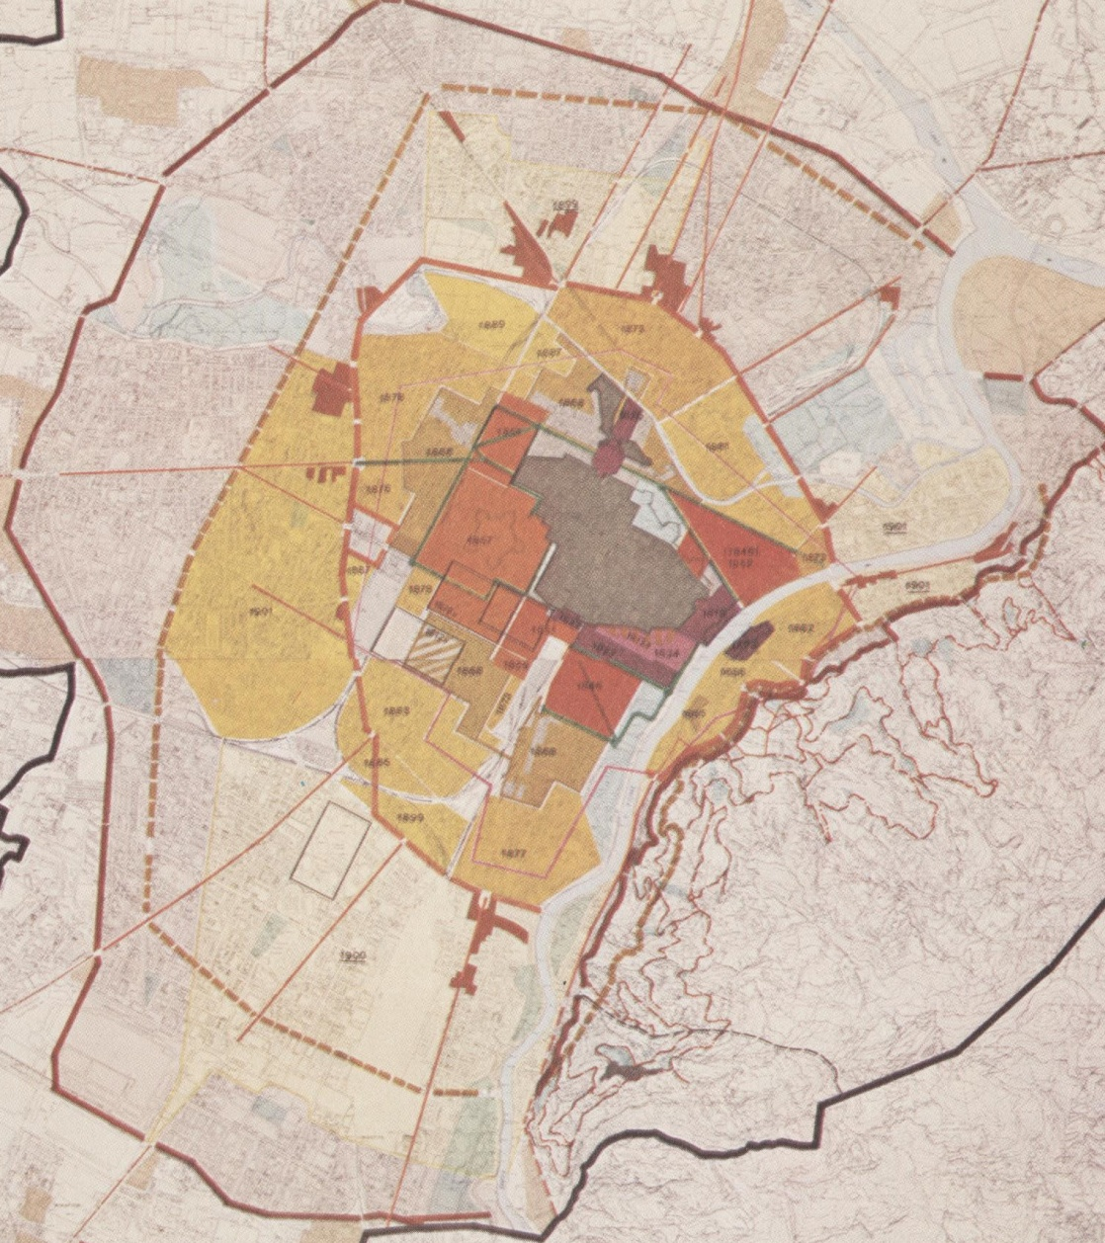
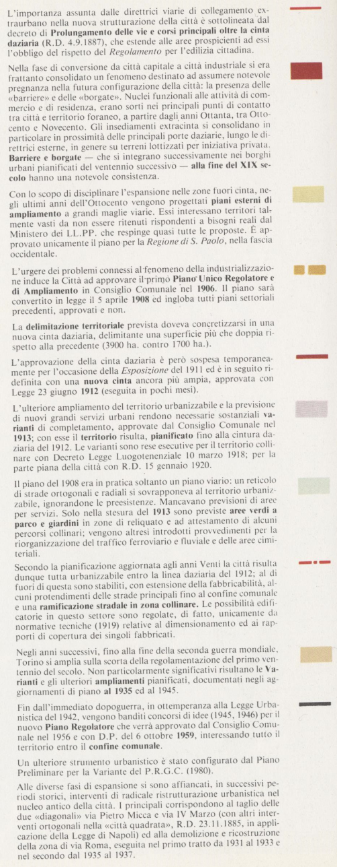
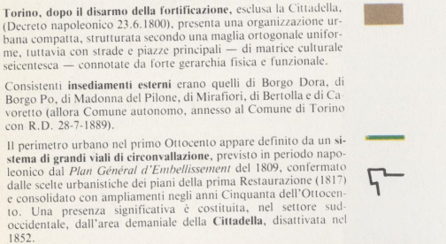
ANALISI STRUTTURALI: La struttura fisica e organizzativa della città e il processo storico di trasformazione urbanistica pianificata
da Beni Culturali Ambientali nel Comune di Torino, Torino 1984).

Slide 18
Linee guida per l’interpretazione storica, normalizzazione terminologica nel rapporto tra riconoscimento periodizzato dei tessuti e relative norme di attuazione: un supporto anche per gli estensori dei piani di minore entità
Banca dati «metodologica» dei piani e delle analisi di supporto ai piani
Anche in rapporto all’attuazione del PPR

Slide 20
I centri storici delle città analizzate sono stati perimetrati in maniera selettiva e non inclusiva, sostanzialmente riferendosi ai nuclei di antico impianto, pur nella consapevolezza del fatto che il concetto di centro storico, a partire dalle prime formulazioni – all’interno della riflessione dell’ANCSA e non solo – si è evoluto verso una dimensione spaziale e temporale più dilatata, nella direzione delle più recenti formulazioni di “città storica”.
L’indagine è svolta su 109 capoluoghi di provincia. La prospettiva di lavoro è quella dell’approfondimento di singole realtà urbane (Torino, Genova, Bergamo, Bologna sono alcuni dei casi approfonditi nel 2018), ma anche di un’indagine specifica sulla struttura insediativa storica diffusa.

Slide 21
Una frattura pesante si va aprendo tra centri storici che diventano cuore pulsante della ripresa e centri storici che vivono l’abbandono, la crisi, il degrado. Il 52% delle abitazioni nel centro storico di Frosinone è vuoto, a Ragusa è il 42%, mentre a Lecco il 42,2% delle abitazioni è occupato da non residenti. Nella Città Vecchia di Taranto un edificio su tre è inutilizzato, nel centro storico di Caltanissetta un edificio su cinque è inutilizzato, ad Agrigento, Benevento, Vibo Valentia, Trapani sono uno su dieci. In molte città del nord gli edifici inutilizzati hanno valori infinitesimali: 0,1% a Firenze, 0,2% a Siena.

Slide 22
• Città in crescita. Sono città in cui la popolazione cresce tra 2001 e 2011 sia nei centri storici, sia nell’altra parte della città: le città demograficamente dinamiche sono Prato (+38% la popolazione nel centro storico), Roma (+15%), Parma, Forlì, Grosseto;
• Città a trazione centro storico. Sono i capoluoghi che vedono la popolazione in calo nel resto della città, ma in crescita nei centri storici: come Verbania, che vede crescere la popolazione del centro storico del +44%. In questo gruppo rientrano molte città metropolitane come Genova, Palermo, Messina, Trieste, Firenze;
• Città che crescono senza centri storici. Sono le città che crescono nel resto della città, ma che vedono i centri storici perdere popolazione. Rientrano in questa classe Ragusa, Ferrara, Barletta, Enna, Sassari, Vicenza, Isernia.
• Città in calo. Sono le città in cui la variazione della popolazione è negativa nel centro storico e nel resto della città. In questo gruppo rientrano alcune grandi città e i centri storici molto popolati ovvero Napoli, Catania ma anche Venezia

Slide 23
In questo quadro va segnalato il fondamentale ruolo economico che i centri storici, fin dagli anni 2000, stanno svolgendo nel Paese, come ci mostra chiaramente la ricerca: nello 0,06% del territorio italiano vive il 2,5% della popolazione e si trova l’8,4% degli addetti e soprattutto il 14,5% degli addetti ai servizi pubblici, il 14,0% dei servizi di produzione; il 13,4% delle attività ricettive. Per ogni abitante dei centri storici presi in esame ci sono 2,2 addetti. Tra il 2001 e il 2011 gli addetti che lavorano nei centri storici sono cresciuti del 18,7%, nello stesso periodo l’occupazione in Italia è cresciuta del 4,5%. I settori maggiormente innovativi, come i servizi di produzione, e il turismo caratterizzano i centri storici italiani: essi sono il motore economico del Paese.

Slide 24
Nello 0,06% del territorio italiano risiede nel 2011 il 2,5% della popolazione italiana; si tratta di poco meno di 1,5 milioni di abitanti (1.488.269). Allo stesso tempo, però, gli addetti alle unità locali di imprese, istituzioni e associazioni non profit, che lavorano nei centri storici delle città esaminate sono 2,1 milioni, pari all’8,4% degli addetti nazionali. In particolare nei centri storici è concentrato il 14,5% degli addetti ai servizi pubblici del Paese; il 14,0% dei servizi di produzione (credito e assicurazioni, attività immobiliari, informatica e attività connesse, ricerca e sviluppo, altre attività professionali, noleggio di macchinari e attrezzature); il 13,4% delle attività ricettive.

Slide 25
Su 109 centri storici esaminati solo 15 centri storici hanno registrato dinamiche negative e solo altri 4 hanno registrato tassi di crescita inferiori a quelli medi nazionali. Per 50 centri storici i tassi di crescita degli addetti tra 2001 e 2011 hanno superato il 30%.
Il primo decennio del XXI° secolo è stato un periodo di forte ri-centralizzazione economica che ha visto come protagonisti i comuni capoluogo e i suoi centri storici, con chiare specializzazioni:

Slide 26
Questa centralità economica determina anche relazioni con il territorio basate su pesanti flussi di persone, pendolarismo per lavoro e studio e flussi turistici, che investono le strutture urbanistiche e ambientali, producendo, data la limitata dimensione del centro storico, anche squilibri, ma allo stesso tempo dimostra una profonda vitalità.

Slide 27
2. Il valore del patrimonio urbano nella società contemporanea
Dalla conservazione alla rigenerazione
La conservazione dei Centri Storici costituisce uno degli esiti più significativi dell'urbanistica e delle politiche del patrimonio in Italia. Questo risultato è un esempio importante di difesa e valorizzazione del bene comune e dell'eredità storica in funzione di un miglioramento della qualità del territorio e della vita degli abitanti. I risultati ottenuti dimostrano che la conservazione del patrimonio urbano costituisce una componente strategica di politiche territoriali sostenibili. Oggi, rispetto ad una stagione passata di giuste battaglie difensive è necessario spingersi oltre nella promozione di politiche e azioni progettuali volte non solo alla salvaguardia ma anche alla riqualificazione e al rilancio del ruolo del patrimonio fisico e sociale delle città storiche e dei centri storici minori.
Dal centro storico alla città storica al paesaggio storico urbano
Il concetto di "Centro Storico" si è evoluto negli anni di pari passo con le trasformazioni sociali ed ha assunto nuovi significati e valori. Il termine oggi prevalente di "Città Storica" riflette questa trasformazione e apre la strada ad approcci innovativi alla conservazione del patrimonio urbano. È inoltre importante integrare nelle pratiche di gestione il concetto di "Paesaggio Urbano Storico" - proposto dalla Raccomandazione dell'UNESCO del 2011 - utilizzando un approccio integrato alla sua rigenerazione e gestione, e considerando come "storiche" anche quelle parti del territorio che hanno assunto valore per la società contemporanea.
Patrimonio urbano e territorio storico
L'efficacia delle politiche di conservazione e rigenerazione del patrimonio urbano non dipende solo dalle scelte che si riferiscono alle aree definite come storiche, ma anche soprattutto dalle azioni riguardanti i loro contesti territoriali. È necessario pertanto estendere la tutela dei valori storici al di fuori dei semplici perimetri individuati per la tutela, integrando anche nuovi elementi materiali e immateriali quali gli assi visivi e il paesaggio percepito, le infrastrutture storiche, le tracce archeologiche, le strutture geomorfologiche, oltre alla memoria e alle tradizioni d'uso del patrimonio.
Strumenti e metodi della rigenerazione
La conservazione e rigenerazione del patrimonio urbano richiede l'interazione tra le politiche nazionali e gli strumenti urbanistici e gestionali locali che ne identificano la struttura, i perimetri e le connessioni con gli elementi del contesto fisico e sociale. In questo ambito assumono rilievo strategico i processi partecipativi e la progettazione degli spazi pubblici.
Sostenibilità
Il principio di "sostenibilità" deve presiedere tutte le scelte di intervento. Ciò riguarda la messa in atto di criteri di ammissibilità, di adeguatezza e di efficacia strategica nella lunga durata degli interventi. La sostenibilità deve essere messa in relazione alla resilienza e alla capacità delle comunità di sviluppare azioni preventive e mitigative degli effetti di disastri naturali.
20

Slide 28
Il valore del patrimonio urbano nella società contemporanea
Conservazione e innovazione
Il patrimonio urbano appartiene alla contemporaneità e deve essere trasmesso alle generazioni future. Le pratiche di conservazione e di rigenerazione devono essere in grado di gestire il cambiamento e i processi innovativi e basarsi sulla conoscenza della storia della città e del suo territorio, delle sue strutture e dei suoi caratteri sociali ed economici.
Politiche e progetto
Il progetto di conservazione e gestione delle componenti materiali e immateriali è lo strumento di coordinamento delle azioni volte alla rigenerazione del patrimonio urbano. È il progetto che esprime i valori del patrimonio storico in quanto ne assicura con continuità i significati contemporanei. L'innovazione che esso apporta è parte sostanziale del programma di tutela nel rispetto delle esigenze della contemporaneità. Il progetto deve essere parte integrante ed irrinunciabile delle politiche di conservazione e innovazione e deve essere inserito in programmi di manutenzione e gestione di lungo periodo.
Città fisica e città sociale
L'efficacia dei processi di trasformazione del patrimonio urbano implica la capacità di salvaguardarne innanzitutto l'uso abitativo e le funzioni produttive. Una politica di conservazione effettiva del patrimonio urbano deve garantire la presenza di tutte le componenti sociali, evitando fenomeni di gentrificazione e di espulsione della popolazione a basso reddito.
Patrimonio urbano e turismo
Il turismo costituisce una risorsa per il finanziamento degli interventi di conservazione e rigenerazione e contribuisce alla rivitalizzazione delle città storiche. Per una efficace conservazione dei valori del patrimonio urbano e della sua struttura sociale è tuttavia necessario assicurare uno sviluppo equilibrato delle presenza turistica ed evitare fenomeni di trasformazione delle città storiche in mere zone commerciali.
Governo e partecipazione
Il Governo, le Regioni, le Amministrazioni locali, le associazioni dei cittadini sono i referenti per lo sviluppo di una nuova visione sul futuro delle città storiche e sulla conservazione della loro autenticità e integrità, di fronte alle sfide aperte dalla globalizzazione. La definizione degli obiettivi di conservazione e rigenerazione del patrimonio urbano va operata attraverso azioni partecipative capaci di attivare forme di partenariato tra il settore pubblico e quello privato.
21

Slide 29
Alcune risposte possibili:
l’urgenza di impostare una politica nazionale che, a sostegno di Regioni e Comuni, consenta di gestire le tendenze attuali e ridare equilibrio ai processi di gestione e trasformazione delle città. Ciò significa, in concreto:
•rafforzare la tutela del patrimonio nel quadro delle leggi urbanistiche regionali;
•avviare politiche di sostegno alla residenzialità;
•regolamentare gli usi turistici del patrimonio residenziale;
•gestire e programmare i flussi turistici nei casi di pressione eccessiva;
•facilitare il controllo degli usi commerciali;
•promuovere lo sviluppo di attività creative e produttive compatibili;
•promuovere l’uso di tecnologie avanzate per la gestione;
•predisporre piani di prevenzione dei rischi e di risposta alle crisi;
•predisporre sistematici strumenti di conoscenza delle dinamiche del cambiamento in atto che investono i centri storici.

Slide 30
Verso un Osservatorio Nazionale sulle Città Storiche
http://www.ancsa.org/admin/contents/it/archivio/news-e-iniziative/95_doc.pdf

